Slide 1
Stående etter å ha overvunnet alt
Daniels bok

Slide 2
For vi har ikke kamp mot kjøtt og blod, men mot maktene, mot myndighetene, mot verdens herskere i dette mørket, mot ondskapens åndehær i himmelrommet. Ta derfor Guds fulle rustning på, så dere kan gjøre motstand på den onde dag og bli stående etter å ha overvunnet alt.
(Ef. 6:12-13)

Slide 3
Daniels bok
Spennende fortellinger
Underlige syner
Nøyaktige profetier
Hovedpersoner:
  Himmelens Gud (står etter å ha overvunnet alt)
  Daniel (Beltsasar) (står etter å ha overvunnet alt)
  Hananja (Sjadrak), Misjael (Mesjak) og Asarja (Abed-Nego) (står etter å ha overvunnet alt)
  Nebukadnesar
  Belsasar
  Darius

Slide 4
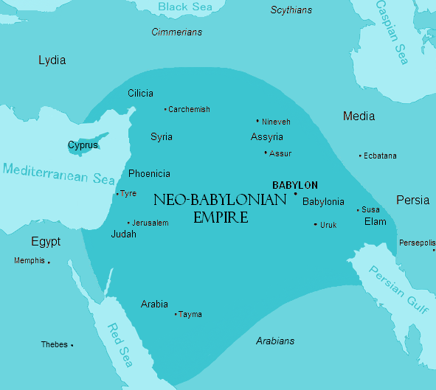
Daniels bok
Skrevet rundt 530 f. Kr.
Begynner i 605 f. Kr.
Skrevet på to språk
  Hebraisk (1:1-2:4a og 8:1-12:13)
  Aramaisk (2:4b - 7:28)
Notes:
Nebukadnesar invaderte Juda i 605 f. Kr. Første av flere deportasjoner

Slide 5
Oppbygging
Del A
Del B
Det babylonske hoffet
  Kapittel 1
To bilder
  Kapittel 2 (Nebukadnesars drømmebilde)
  Kapittel 3 (Nebukadnesars gullbilde)
To konger blir straffet
  Kapittel 4 (Nebukadnesars straff og gjenopprettelse)
  Kapittel 5 («Skriften på veggen» og Belsasars og rikets ende)
Det medo-persiske hoffet
  Kapittel 6
To syner av dyr
  Kapittel 7 (fire dyr)
  Kapittel 8 (to dyr)
To skrifter blir forklart
  Kapittel 9 (profetien i Jeremias’ bok)
  Kapittel 10-13 («Sannhetens bok», kongens ødeleggelse, verdens ende)

Slide 6
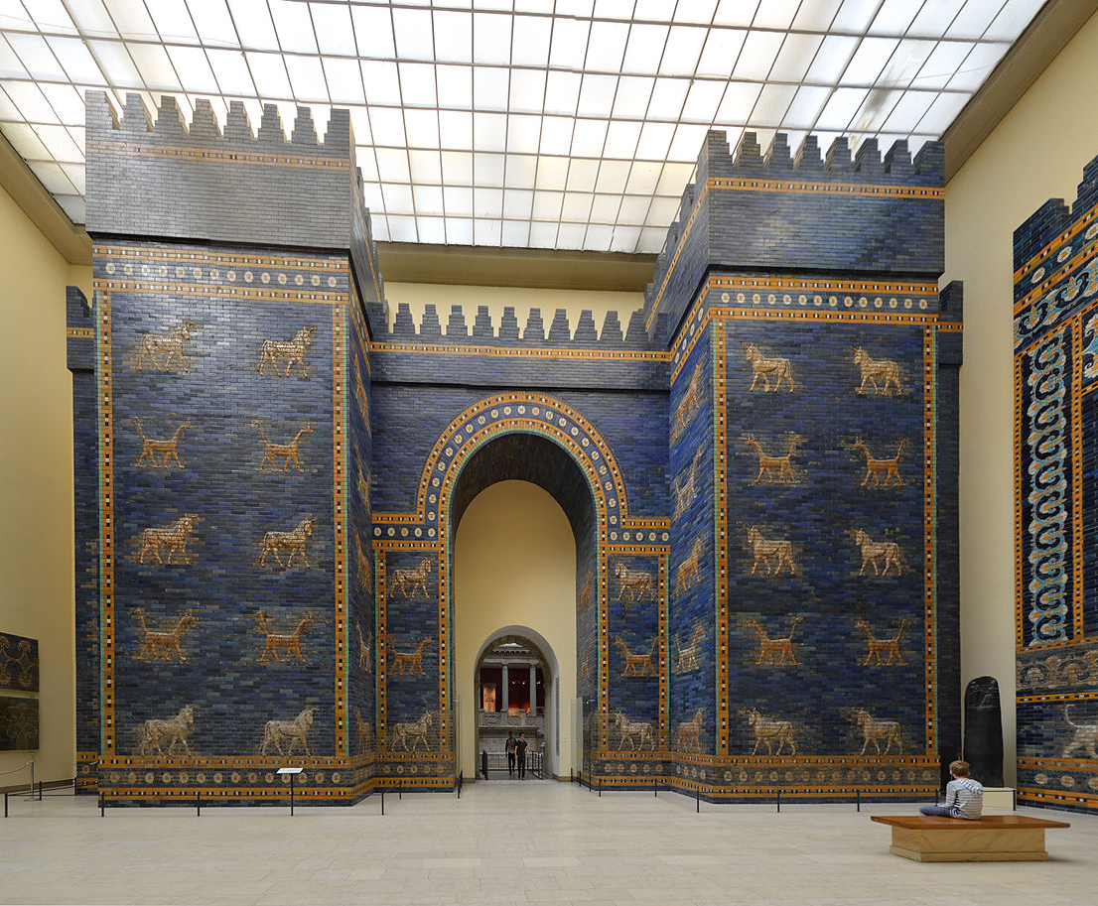
Isjtar-porten
Rekonstruksjon fra Pergamonmuseet i Berlin
(C) Radomir Vrbovsky
Notes:
Isjtar-porten (Pergamonmuseet i Berlin)

Slide 7
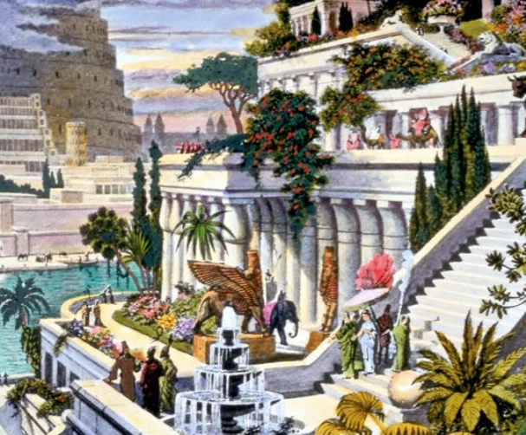
Babylons hengende hager
Bygd for Nebukadnesars kone, som savnet naturen hjemmefra

Slide 8
ny identitet
Hvem er du?
  Daniel («Gud er min dommer») blir Beltsasar («Må Bel beskytte livet hans»)
  Hananja («Herren viser nåde») blir Sjadrak («Akus befaling»)
  Misjael («Hvem er som Gud?») blir Mesjak («Hvem er som Aku?»)
  Asarja («Herren hjelper») blir Abed-Nego («Nabus tjener»)
Hvor hører du hjemme?
Hva er din identitet?
Notes:
Bel: Marduk
Aku: måneguden
Nabu: Marduks sønn

Slide 9
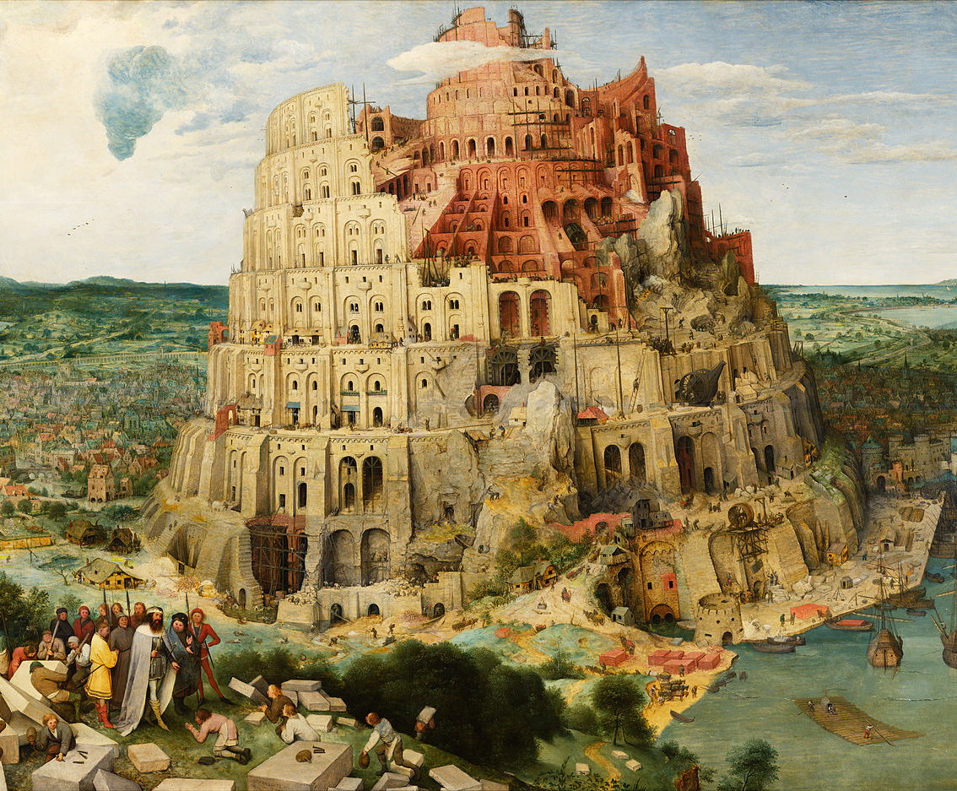
babels tårn
«La oss gjøre oss et navn» (1M 11:4)
Jeg vil «gjøre ditt navn ditt stort» (1M 12:2)

Slide 10
Renhet
Daniel ville ikke bli uren
  kongens mat og vin
  avguder
«I verden, men ikke av verden»
  Utdannelse
  Arbeid
  Fritid
Notes:
Kap. 6: Tre ganger om dagen

Slide 11
Spørsmål til ettertanke
Hvordan kan vi bli trygge på vår identitet?
  Joh 1:12, Kol 1:13, 2Kor 5:17
Hvilke utfordringer møter vi når det gjelder renhet?
  På skolen
  Blant venner
  Alene
Hvordan kan vi holde oss rene? Hvorfor?
  Salme 119:9, 2Tim 2:22, Ef 5:1-20

Slide 12
Riket som blir Stående etter å ha overvunnet alt
Daniels bok

Slide 13
For vi har ikke kamp mot kjøtt og blod, men mot maktene, mot myndighetene, mot verdens herskere i dette mørket, mot ondskapens åndehær i himmelrommet. Ta derfor Guds fulle rustning på, så dere kan gjøre motstand på den onde dag og bli stående etter å ha overvunnet alt.
(Ef. 6:12-13)

Slide 14
Oppbygging
Del A
Del B
Det babylonske hoffet
  Kapittel 1
To bilder
  Kapittel 2 (Nebukadnesars drømmebilde)
  Kapittel 3 (Nebukadnesars gullbilde)
To konger blir straffet
  Kapittel 4 (Nebukadnesars straff og gjenopprettelse)
  Kapittel 5 («Skriften på veggen» og Belsasars og rikets ende)
Det medo-persiske hoffet
  Kapittel 6
To syner av dyr
  Kapittel 7 (fire dyr)
  Kapittel 8 (to dyr)
To skrifter blir forklart
  Kapittel 9 (profetien i Jeremias’ bok)
  Kapittel 10-13 («Sannhetens bok», kongens ødeleggelse, verdens ende)
Notes:
Babylon: Verdier Medo-persisk: Verdier
De hellige karene innlemmet i deres system

Slide 15
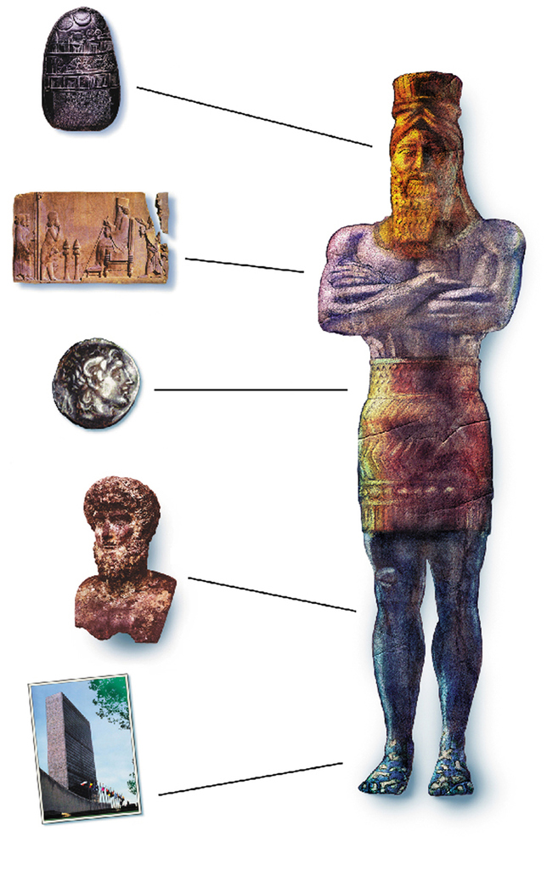
Verdensrikene
Babylonsk (605–539 f. Kr.)
Medo-persisk (539–331 f. Kr.)
Gresk (331–168 f. Kr.)
Romersk (168 f. Kr. – 476 e. Kr.)
Forskjellige riker (476 e. Kr. – ?)
Notes:
Nebukadnesar II (605)
Medo-persiske: 5,5 millioner kvadratkilometer.
Aleksander den store, enda større
Romerriket

Slide 16
Et evig rike
«Og i disse kongenes dager vil himmelens Gud opprette et rike som i all evighet ikke skal ødelegges. Dette riket skal ikke bli overgitt til noe annet folk. Det skal knuse og gjøre ende på alle de andre rikene, men selv skal det stå fast i evighet.» (Dan 2:44)
Notes:
Daniel 7:9-14

Slide 17
Guds rike
av en annen verden
ødeleggende
står etter å ha overvunnet alt
Notes:
Matt 24:30
Kan ikke stå side ved side med de andre rikene

Slide 18
Men styrer han ikke allerede?
Gud har alltid kontroll
Gud tillater motstand
«allerede, men ikke ennå»
Notes:
«Denne verdens fyrste» Joh 12:31, 16:11

Slide 19
Menneskesønnen
Rikets konge er et menneske
En god konge
Notes:
Daniel 7:9ff
Matt 11:27-30 (1Kong 12)

Slide 20
Kommer det snart?
Gud har ikke samme tidsbegrep som oss
Ting kan gå fort
  i livet vårt
  i verden
Lev slik at du ikke har noe å tape
  Hvilket rike hører du til?
Notes:
Luk 21:28 løft hodene
2 Pet 3
Kol 1:13-14

Slide 21
Spørsmål til ettertanke
Les «Fader vår» (Matteus 6:9-13)
Hvordan vil det påvirke dagliglivet vårt om vi virkelig lengter etter «la navnet ditt holdes hellig, la riket ditt komme, la viljen din skje»?
Hvordan vil det påvirke verden rundt oss den dagen Guds rike kommer og Jesus kommer igjen?
Hva gjør at vi slutter å lengte? Hvordan kan vi unngå det?

Slide 22
ordet som blir Stående etter å ha overvunnet alt
Daniels bok

Slide 23
For vi har ikke kamp mot kjøtt og blod, men mot maktene, mot myndighetene, mot verdens herskere i dette mørket, mot ondskapens åndehær i himmelrommet. Ta derfor Guds fulle rustning på, så dere kan gjøre motstand på den onde dag og bli stående etter å ha overvunnet alt.
(Ef. 6:12-13)

Slide 24
Kan vi stole på Bibelen?
Hvorfor tror vi egentlig på Bibelen?
  Oppdragelse/kultur?
  Uvitenhet?
Historisk
  Troverdig i historiske fakta
  Oppstandelsen og kristendommens historie
Summen
  Indre logikk
  Profetier
  Overbevisningskraft

Slide 25
Kan vi stole på Daniel?
Uhyre nøyaktige profetier
  11:5-19 (Antiokus III)
  11:20-28 (Antiokus IV del 1)
  11:29-35 (Antiokus IV del 2)
  11:36-12:3 (passer ikke på Antiokus)
Kan det være skrevet i ettertid?
  Esekiel refererer til Daniel
  Aleksander den store fikk se profetiene om ham (Josefus)
  Jesus refererer til Daniel som profet
Notes:
Esekiel 14:14; 14:20; 28:3
Aleksander den store fikk se profetiene om ham, i følge Josefus
Aleksander døde 33 år gammel, hersket fra Hellas til Himalaya
Matteus 24:15

Slide 26
de sytti ukene
Forskjeller i oversettelse
70 «sjuere» = 70 ∙ 7 = 490 år
Den Salvede (Messias) skal dø etter (7 + 62) ∙ 7 = 483
  Fra: 444 f. Kr. (Nehemja 2)
  «Måneår»
  33 e. Kr.

Slide 27
Den syttiende uka
Kom den rett etter?
Jesus refererer til den
Åpenbaringsboka forteller om den
Løft blikket!
«Jesus gonna win!»
Notes:
Matt 24:15
Luk 21:28

Slide 28
«Kan jeg klare det?»
Nei!
«Men han som er mektig til å verne om dere så dere ikke snubler, og til å stille dere ulastelige fram for sin herlighet i fryd, den eneste Gud, vår frelser ved Jesus Kristus, vår Herre: Ham tilhører herlighet, storhet, styrke og makt før all tid og nå og i all evighet. Amen.» (Judas’ brev 24-25)
«Men de av folket som kjenner sin Gud, skal stå fast og holde ut.» (Dan 11:32)

Slide 29
Spørsmål til ettertanke
Hvordan påvirker tilliten vår til Bibelen måten vi lever på?
Hva gjør vi når vi støter på vanskeligheter og tvil i forhold til Bibelen? Hvordan kan vi hjelpe hverandre?
Er noe av det vi har snakket om i dag skremmende? Hva kan gi oss mot og håp?
Kommer Jesus snart tilbake?

Slide 30
Stående etter å ha overvunnet alt
Daniels bok

Slide 31
For vi har ikke kamp mot kjøtt og blod, men mot maktene, mot myndighetene, mot verdens herskere i dette mørket, mot ondskapens åndehær i himmelrommet. Ta derfor Guds fulle rustning på, så dere kan gjøre motstand på den onde dag og bli stående etter å ha overvunnet alt.
(Ef. 6:12-13)

Slide 32
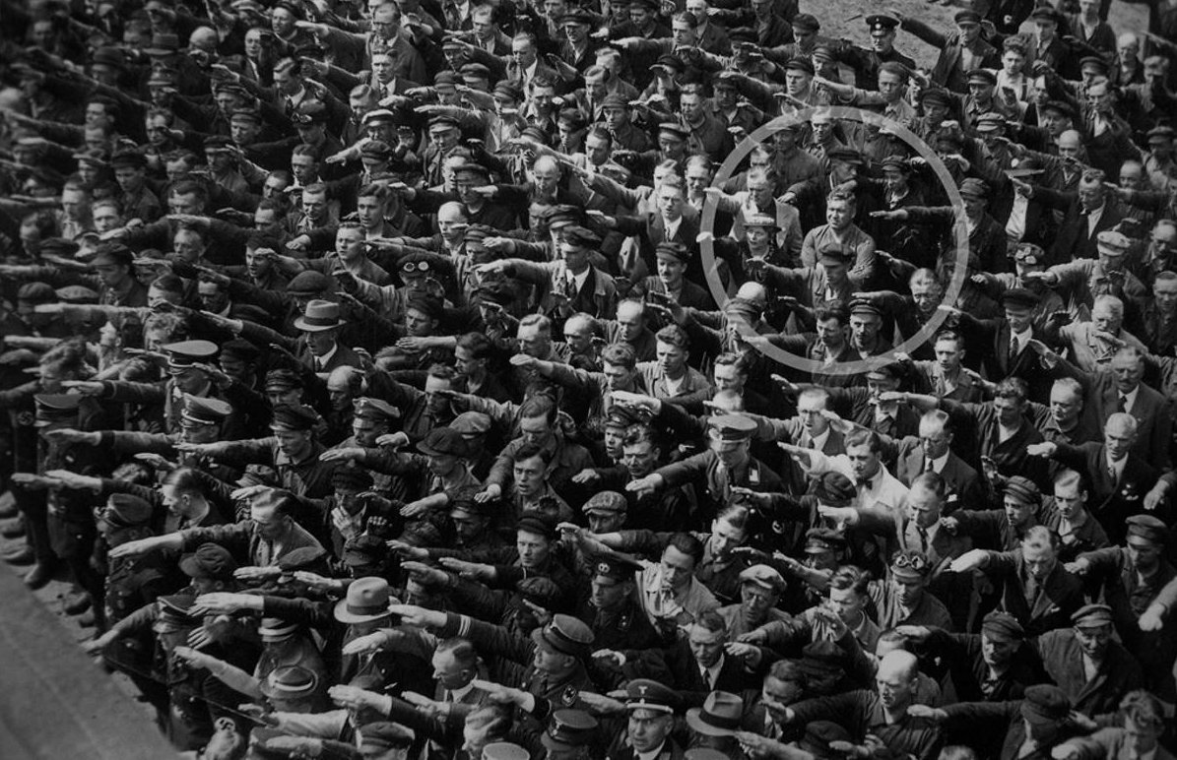
Be this man!
Notes:
August Landmesser/Gustav Wegert
Åpenbaringen 13

Slide 33
«Den som ikke bærer sitt kors og følger etter meg, kan ikke være min disippel.» (Lukas 14:27)

Slide 34
hva er en disippel?
En kristen er en disippel
En disippel er «all in»
«Hvem kan da bli frelst»?
Er du en disippel?
Notes:
Apg 11:26

Slide 35
Notes:
90 år gammel

Slide 36
«Hva om jeg ikke klarer det?»
Peter sviktet
Saulus tvang kristne til å spotte
Jesus ba for Peter
Jesus ble bønnhørt
Notes:
Apg 26:11-12

Slide 37
Hva om presset blir for stort?
«Hvem kan skille oss fra Kristi kjærlighet? Trengsel eller angst eller forfølgelse eller sult eller nakenhet eller fare eller sverd? Som skrevet står: For din skyld drepes vi hele dagen, vi blir regnet som slaktefår.» (Rom 8:35-36)

Slide 38
Han klarer det!
«Men i alt dette vinner vi mer enn seier ved ham som elsket oss. For jeg er viss på at verken død eller liv, verken engler eller krefter, verken det som nå er, eller det som komme skal, eller noen makt, verken høyde eller dybde eller noen annen skapning skal kunne skille oss fra Guds kjærlighet i Kristus Jesus, vår Herre.» (Rom 8:38-39)

Slide 39
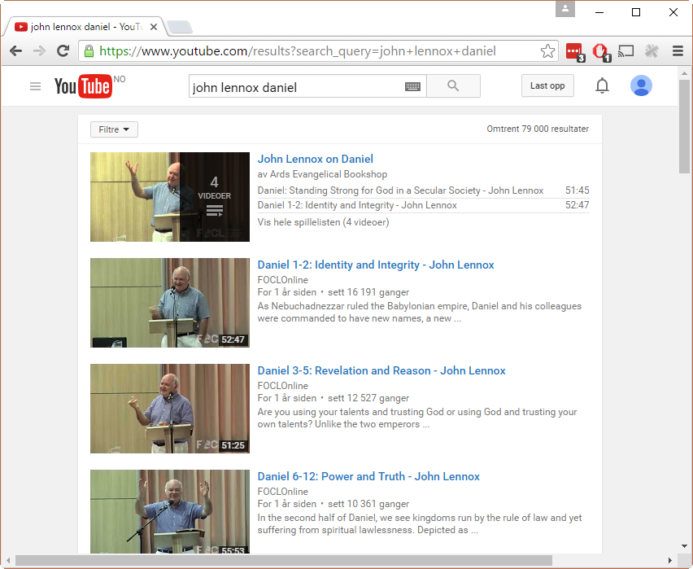

Vil du lære mer?

Slide 40
Spørsmål til ettertanke
Hva gjorde at Daniel og vennene hans stod fast når det gjaldt?
Hvordan kan vi forberede oss på vanskeligere tider?
Hvordan kan fellesskapet med andre kristne hjelpe oss?

